Slide 1
МИНИСТЕРСТВО ОБРАЗОВАНИЯ КИРОВСКОЙ ОБЛАСТИ
Кировское областное государственное профессиональное образовательное
бюджетное учреждение
«Слободской колледж педагогики и социальных отношений»
Студента
Еноктаева Анжелика Эдуардовна
Группа 22П-1
Специальность 09.02.07Информационные системы и программирование
Руководитель практики от колледжа Калинин Арсений Олегович

Slide 2
Цель: 1. Установить VirtualBox 2. Установить Windows 7 3. Установить Ubuntu 4. Установить ReDOS

Slide 3
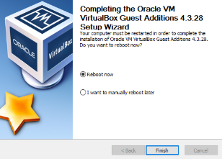
Установка VirtualBox:

Slide 4
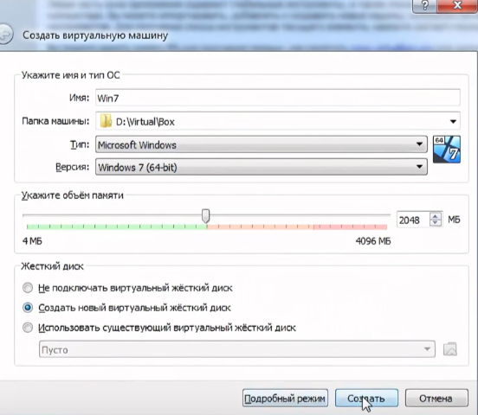
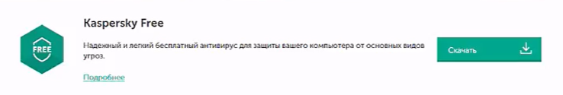
Установка Windows 7:

Slide 5
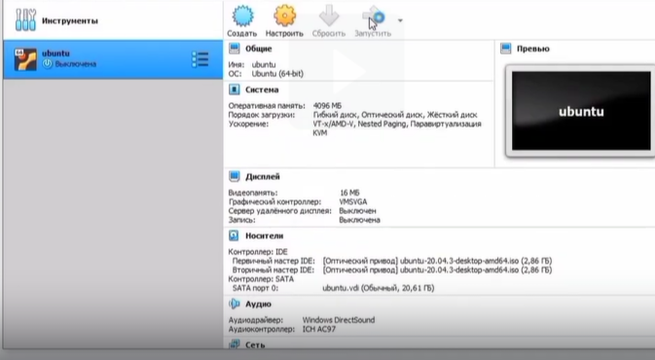
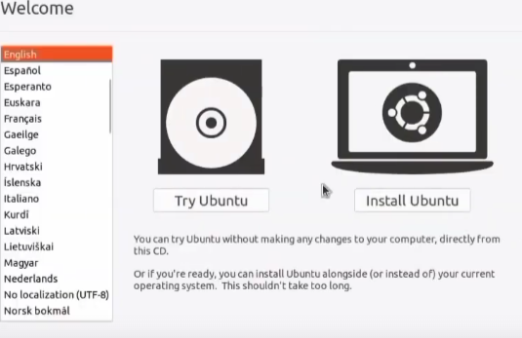
Установка Ubuntu:

Slide 6
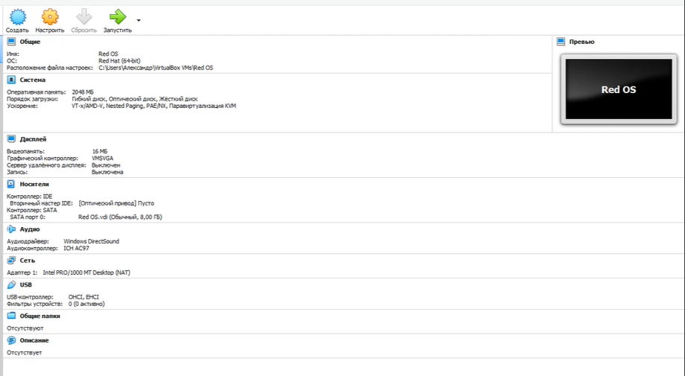
Установка ReDOS:

